Slide 1
《人工智能与机器学习》 课程综合实践项目
2023-2024春季学期
王秋月

Slide 2
课程综合实践项目---内容
参加一个自制的Kaggle竞赛：Airbnb租金预测
https://www.kaggle.com/competitions/airbnb-price-prediction/
任务：
基于从Airbnb网站上获得的一些长租或短租信息，预测所出租的价格。
数据集：
28列（具体描述见：https://www.kaggle.com/competitions/airbnb-price-prediction/data ）
训练数据集：54110条记录
测试数据集：20000条记录（50%用于Public Leaderboard评测，50%用于Private Leaderboard评测）
评测指标：
RMSE（https://en.wikipedia.org/wiki/Root-mean-square_deviation）

Slide 3
课程综合实践项目---评分项
Code must be reproducible!
分小组完成：2-3人一组
占平时成绩的30%（相当于期中考试）
最终参赛结果及代码（50%）：参赛队名、名次和RMSE、.ipynb文件
项目实践报告（30%）：.pdf文件
竞赛简介（任务、数据、评价指标等等）
竞赛过程（数据分析、预处理、特征工程、模型选择等等）
竞赛结果（分析、比较与讨论）
课堂展示和答辩（20%）：.ppt文件
ppt结构完整、形式清楚
语言表达流畅
思路清晰、有条理

Slide 4
课程综合实践项目---时间安排建议
组队
现在 – 6月2日 8:00：参赛
6月2日 – 6月3日：分析思考最终参赛结果，总结并撰写项目报告和ppt
6月3日：课堂展示与答辩

Slide 5
Kaggle竞赛简介

Slide 6
Kaggle（www.kaggle.com）
2010年创办，2017年被谷歌收购
全球最大的数据科学家汇聚平台；提供举办机器学习竞赛、托管数据库、编写和分享代码的平台。
截至2017年6月，Kaggle平台已经拥有超过1百万个注册用户，分布在194个国家，其中有刚刚入门的新手和已经享誉世界的顶级研究者和研究团队，如IBM Watson以及Google DeepMind。
Kaggle是一个数据建模和数据分析竞赛平台。企业和研究者可在其上发布数据，统计学者和数据挖掘专家可在其上进行竞赛以产生最好的模型。这一众包模式依赖于这一事实，即有众多策略可以用于解决几乎所有预测建模的问题，而研究者不可能在一开始就了解什么方法对于特定问题是最为有效的。Kaggle的目标则是试图通过众包的形式来解决这一难题，进而使数据科学成为一场运动。

Slide 7
Kaggle（www.kaggle.com）
Kaggle上的数据涉及的领域很广泛，有计算机科学、计算机视觉、生物、医药、甚至冰川学等等。
Kaggle也曾和NASA、维基百科、德勤和好事达等合作举办竞赛。
例如，一项奖项高达300万美金的竞赛是Heritage Health Prize，目的是通过病人看病及吃药住院等数据预测明年病人住院的天数；
另一项与微软合作的竞赛则旨在提高Kinect的手势识别精度；
其他还包括艾滋病研究、棋牌评级和交通预测等等。
基于这些成果产生了一系列的学术论文。

Slide 8
Kaggle板块
竞赛（Competitions）
发布竞赛题目和参加竞赛的入口
数据集（Datasets）
模型（Models）
代码（Code）
参赛者自愿公开的模型代码
云计算平台
讨论（Discussions）
课程（Learn）
……
Kaggle还提供了一套用户晋级系统，用户级别从低到高分别是Novice、Contributor、Expert、Master和Grandmaster，依据用户在竞赛区、代码区和讨论区中分别完成的数量和质量进行评级，累积了足够的奖章后，就可以升级。

Slide 9
Kaggle竞赛类别
Featured：通常是由公司、组织甚至政府赞助的，奖金池最大。
Research：研究方向的竞赛，只有很少或没有奖金，也有一部分以会议邀请、发表论文的形式奖励。
Getting Started：结构和 Featured 竞赛类似，但没有奖金。有更简单的数据集、大量教程和滚动的提交窗口可以随时输入。
Playground：以有趣为主的题目，比如猫狗照片分类的问题。
Community：由普通Kaggle用户自己创建。例如，教授机器学习的老师留作业。
Simulations、Analytics

Slide 10
享受Kaggle的诀窍
设置循序渐进的目标
查阅得票最多的代码（Code）
在讨论板块（Discussions）中提问
独立发展核心技能
组队以拓展你的极限
记住 Kaggle 可以成为你的垫脚石
不要担心排名低

Slide 11
机器学习应用构建流程
读入数据
数据预处理
训练模型
预测、评价
查看数据基本信息
可视化分析
异常值、缺失值处理
数据编码
数值缩放
特征工程
特征选择
创建模型
拟合数据
调节超参数
预测数据
评价模型

Slide 12
一、读入数据
import pandas as pd
data = pd.read_csv(“titanic.csv”)
https://pandas.pydata.org/pandas-docs/stable/user_guide/io.html
常用的一些参数：sep, header, names, index_col,

Slide 13
一些示例：
car = pd.read_csv('http://archive.ics.uci.edu/ml/machine-learning-databases/car/car.data’, header=None, names=['buying','maint','doors','persons','lug_boot','safety','class’])
url = 'http://archive.ics.uci.edu/ml/machine-learning-databases/glass/glass.data’
col_names = ['id','ri','na','mg','al','si','k','ca','ba','fe','glass_type’]
glass = pd.read_csv(url, names=col_names, index_col='id’)
titanic = pd.read_csv(“titanic.csv”, index_col='PassengerId’)
data = pd.read_csv(dataset_url, sep=';')

Slide 14
二、查看数据的基本信息
data.head()
data.tail()
data.sample(5)
data.shape
data.info()
data.describe()

Slide 15
三、可视化分析（matplotlib）
import matplotlib.pyplot as plt
%matplotlib inline
plt.plot(glass.al, glass.ri_pred, color='red’)
plt.scatter(glass.al, glass.ri)
plt.hist(y_pred_prob)
https://matplotlib.org/

Slide 16
三、可视化分析（seaborn）
import seaborn as sns
%matplotlib inline
sns.lmplot(x='al', y='ri', data=glass, ci=None)
sns.pairplot(data, x_vars=['TV','radio','newspaper'], y_vars='sales', size=7, aspect=0.7)
sns.heatmap(round(corr,2), annot=True, cmap="coolwarm",fmt='.2f’, linewidths=.05)
http://seaborn.pydata.org/

Slide 17
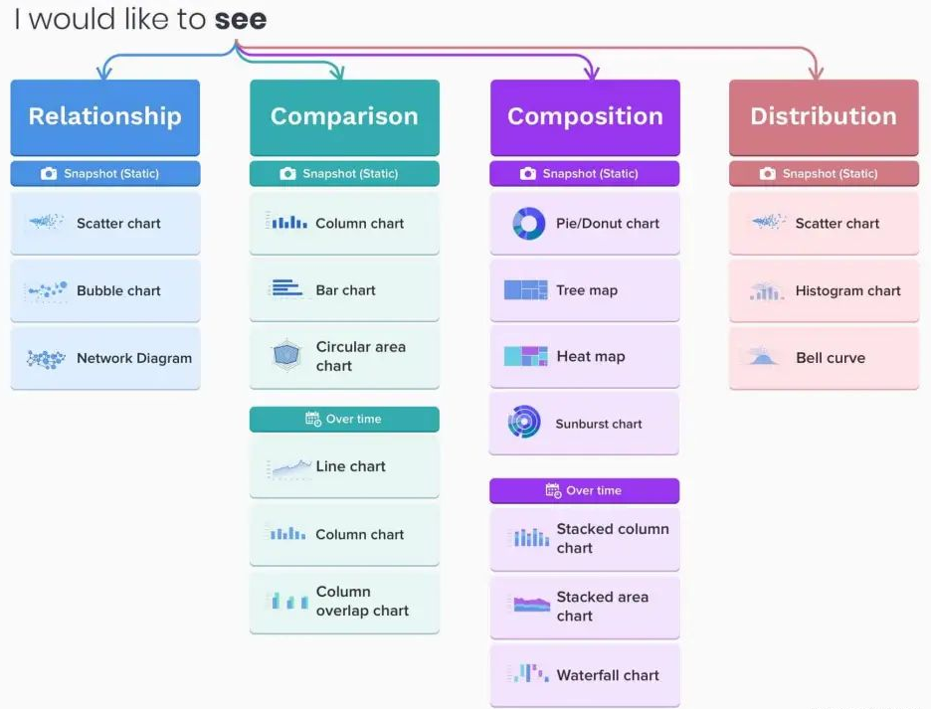

Slide 18
1-6维数据的可视化
https://mp.weixin.qq.com/s/6cZXoWUz-elfPsV5XoiOLw
1维数据可视化：分布
连续数据：直方图；核密度图（sns.kdeplot）；分布图（sns.distplot）；
离散数据：直方图；计数图（sns.countplot）；
2维数据可视化：潜在关系、模式和相关性
连续-连续： 散点图；联合分布图（sns.jointplot）；配对散点图（sns.pairplot）；
离散-离散：按离散变量分子图或分色调，绘制条形图；
离散-连续：按离散变量分子图或分色调，绘制直方图或核密度图；箱线图（sns.boxplot）；小提琴图（sns.violinplot）；分类条形图（sns.barplot）；
3维数据可视化：
使用z轴；分子图和色调；或者色调+大小；箱线图或小提琴图+色调

Slide 19
四、处理缺失值
显示每列缺失值的个数：data.isnull().sum() 或者 data.isna().sum()
删除或填充缺失值：
删除行：data.dropna(how='any', inplace=True)
删除列：data.drop(columns=['Cabin'], inplace=True)
填充均值或中位数：
data['Age’][data['Age'].isnull()] = data['Age'].mean()
data['Age'].fillna(value=data['Age'].median(), inplace=True)
填充众数：
data.Embarked.value_counts()
data[‘Embarked'][data[‘Embarked'].isnull()] = ‘S’
创建新特征：
data['HasCabin'] = 1; data['HasCabin'][data['Cabin'].isnull()] = 0
训练机器学习模型填充（具体见Titanic案例）

Slide 20
五、分类变量数值化
map
glass['household'] = glass.glass_type.map({1:0, 2:0, 3:0, 5:1, 6:1, 7:1})
LabelEncoder
from sklearn.preprocessing import LabelEncoder
data['Activity'] = LabelEncoder().fit_transform(data.Activity)

Slide 21
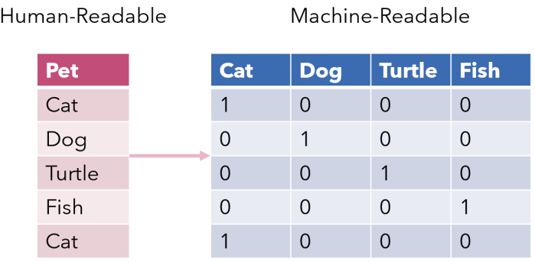
分类变量的独热编码
OneHotEncoder
LabelBinarizer
from sklearn.preprocessing import LabelBinarizer
for col in ['intl_plan', 'voice_mail_plan', 'churned']:
data[col] = LabelBinarizer().fit_transform(data[col])
get_dummies
season_dummies = pd.get_dummies(bikes.season, prefix='season’)

Slide 22
独热编码示例
import pandas as pd
from sklearn.preprocessing import OneHotEncoder
from sklearn.preprocessing import LabelBinarizer
testdata = pd.DataFrame({‘pet’: [‘cat’, ‘dog’, ‘dog’, ‘fish'], 'age': [4 , 6, 3, 3], 'salary':[4, 5, 1, 1]})
// 目标：把’pet’、’age’和’salary’各列全部二值化，进行独热（one-hot）编码
 | pet | age | salary
0 | cat | 4 | 4
1 | dog | 6 | 5
2 | dog | 3 | 1
3 | fish | 3 | 1

Slide 23

方法一：OneHotEncoder(）
二维数组
pet = OneHotEncoder(sparse=False).fit_transform(testdata[['pet’]])
pet = pd.DataFrame(pet, columns=['pet_cat', 'pet_dog', 'pet_fish'])
https://blog.csdn.net/weixin_45252110/article/details/98749238

Slide 24
方法二：LabelBinarizer()
一维数组
pet_binarizer = LabelBinarizer().fit_transform(testdata.pet)
pet = pd.DataFrame(pet_binarizer, columns=['pet_cat’, 'pet_dog’, 'pet_fish'])

Slide 25
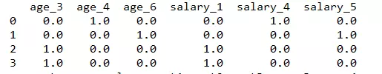
数值型特征age和salary的二值化
age_and_salary = OneHotEncoder(sparse=False).fit_transform(testdata[['age',"salary"]])
age_and_salary = pd.DataFrame(age_and_salary, columns=['age_3’, 'age_4’, 'age_6’, 'salary_1’, 'salary_4’, 'salary_5'])

Slide 26

用pandas 的concat() 连接所有数据
pd.concat((testdata, pet, age_and_salary), axis=1)

Slide 27
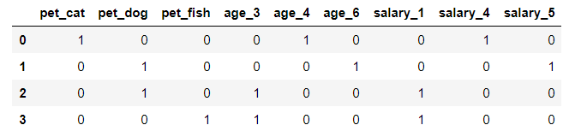
方法三：get_dummies
pd.get_dummies(testdata, columns=testdata.columns)

Slide 28
get_dummies
优点： 1. 本身就是 pandas 的模块，所以对 DataFrame 类型兼容很好 2. 能根据用户指定自动生成二值编码后的变量名
缺点： 1. 不是 sklearn 里的 transformer 类型，所以得到的结果得手动输入到 sklearn 里的相应模块，无法像 sklearn 的 transformer 一样可以输入到 pipeline 中进行流程化的机器学习过程。 2.不像 sklearn 的 transformer 一样，有 transform 方法，所以一旦测试集中出现了训练集未曾出现过的特征取值，简单地对测试集、训练集都用 get_dummies 方法将导致数据错误。

Slide 29
六、数据缩放
StandardScaler
MinMaxScaler
MaxAbsScaler
from sklearn.preprocessing import StandardScaler
X_scaled = StandardScaler().fit_transform(X)

Slide 30
七、特征工程
“the key task in machine learning”, “a sort of art”
从现有特征中构造出新的相关特征：
添加高阶特征
……
参考Titanic案例

Slide 31
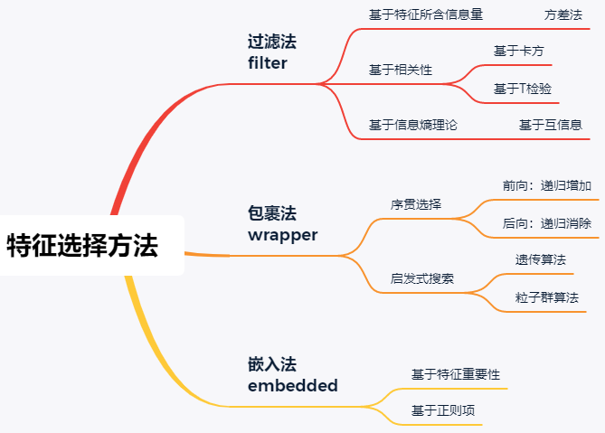
八、特征选择
https://mp.weixin.qq.com/s/3eSIsnEoiFPXiYj7qzOMhw
为什么做特征选择？
提高预测的精准度
降低过拟合的风险
加快模型的训练速度
增加模型的可解释性

Slide 32
特征选择方法
过滤法（filter）：对特征按其价值从高到低进行排序
不依赖于模型
计算速度快
包裹法（wrapper）：从 N 个特征中选择一个子集以最大化目标函数（这个目标函数一般就是特定模型下的评价指标）
计算复杂度大，贪心法或启发式搜索
面向模型，理论而言具有最优选择效果
嵌入法（embedded）：将特征选择的过程"附着"于一个模型训练任务本身，从而依赖特定算法模型完成特征选择的过程。
既具有包裹法中面向模型进行特征选择的优势，又具有过滤法的低开销和速度快
不能识别高相关性特征

Slide 33
特征选择方法
from sklearn.feature_selection import SelectFromModel, SelectKBest, RFE
# 过滤法
X_skb = SelectKBest(score_func=chi2, k=20).fit_transform(X, y)
# 包裹法
X_rfe = RFE(RandomForestClassifier(), n_features_to_select=20).fit_transform(X, y)
# 嵌入法
X_sfm = SelectFromModel(RandomForestClassifier(), threshold=-1, max_features=20).fit_transform(X, y)

Slide 34
准备 X 和 y
feature_cols = ['Pclass', 'Parch’]
feature_cols = data.columns[:-1]
feature_cols = [ x for x in data.columns if x != ‘Survived’]
feature_cols = list(set(data.columns) – set([‘Survived’]))
X = data[feature_cols]
X = data.drop(‘Survived’, axis=1)
y = data.Survived
y = data[‘Survived’]

Slide 35
九、创建模型
from sklearn.linear_model import LogisticRegression
logreg = LogisticRegression()

Slide 36
十、拟合数据并调节超参数
from sklearn.model_selection import GridSearchCV
param_grid={‘C’: [0.001, 0.01, 0.1]}
md = GridSearchCV(logreg, param_grid, scoring='accuracy', cv=4)
md = md.fit(X, y)

Slide 37
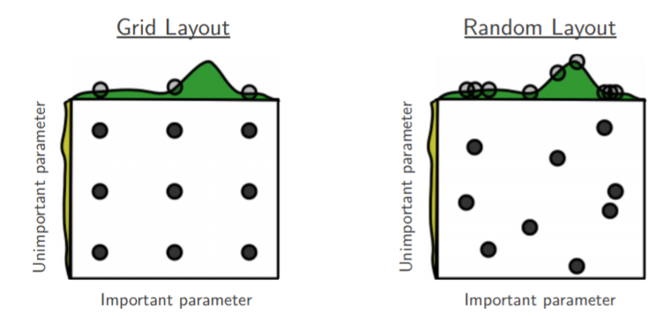
GridSearhCV vs. RandomSearchCV
https://mp.weixin.qq.com/s/1b0NFyM8FcZ8J4gZB-zohA

Slide 38
十一、预测数据
y_pred = md.predict(X_test)
submission = pd.DataFrame()
submission[‘ID'] = X_test.ID
submission[‘Mean_Salary'] = y_pred
submission.to_csv('output.csv', index=False)

Slide 39
十二、评价模型
from sklearn.metrics import classification_report, confusion_matrix
print(confusion_matrix(y_test, y_pred))
print(classification_report(y_test, y_pred))

Slide 40
Kaggle进阶
特征工程：https://fe4ml.apachecn.org/
模型组合
超参数调优

Slide 41
案例演示
第15章-Kaggle竞赛.ipynb

